Slide 1
《三国志通俗演义》与历史演义

Slide 2
一、三国故事的流变、作者、版本
史书记载
陈寿(233—297)的《三国志》是第一部记载三国历史的著作。
寿字承祚，巴西安汉(今四川南充)人，少从史学家谯周，“治《尚书》、三《传》，锐精《史》、《汉》，”由蜀入晋，自晋初“乃鸠合三国史，著魏、吴、 蜀三书六十五篇，号《三国志》。”(《华阳国志·陈寿传》)
总体上看，《三国志》叙事简洁，人物传神，组织严密，是一部优秀的历史著作，也有较强的文学色彩。

Slide 3
《三国志》叙事过简，以致疏略，为一大缺陷。一百多年后，南朝·宋裴松之(372—451)为之作注，始称详备。
松之字世期，河东闻喜(今属山西)人。宋文帝时为中书侍郎，兼司、冀二州 大中正，官至国子博士。 奉文帝之命注《三国志》，“鸠集传记，增广异闻”(《宋书、 裴松之传》)，引书达二百一十种(据清沈密本《三国志注所引书目》)，其注文比正文多出三倍，开创了作注的新例。

Slide 4
所注杂引诸书，并时下己意。综其大致约有六端：一曰引诸家之论，以辩是非；一曰参诸书之说，以核伪异；一曰传所有之事 ，详其委曲；一曰传所无之事，补其阙佚；一曰传所有之人，详其生平；一曰传所无之人， 附以同类。其中往往嗜奇爱博，颇伤芜杂。 （《四库提要》）
裴注不是单纯的章句训诂或典章名物的解释， 而是三国史事的重要补选择，大量史料赖以保存。

Slide 5
《三国志》：会灵帝崩，太子即位，太后临朝。大将军何进与袁绍谋诛宦官，太后不听。进乃召董卓，欲以胁太后，卓未至而进见杀。卓到，废帝为弘农王而立献帝，京都大乱。卓表太祖为骁骑校尉，欲与计事。太祖乃变易姓名，间行东归。
《魏》曰：太祖以卓终必覆败，遂不就拜，逃归乡里。从数骑过故人成皋吕伯奢；伯奢不在，其子与宾客共劫太祖，取马及物，太祖手刃击杀数人。
《世语》曰：太祖过伯奢。伯奢出行，五子皆在，备宾主礼。太祖自以背卓命，疑其图己，手剑夜杀八人而去。
孙盛《杂记》曰：太祖闻其食器声，以为图己，遂夜杀之。既而凄怆曰：“宁我负人，毋人负我！”遂行。

Slide 6
和裴松之同时的范晔(398—445)《后汉书》有部分内容与《三国志》相重，计有《汉献帝纪 》和《董卓》、《袁绍》、《袁术》、《刘表》、《吕布》等十六篇。这也是三国史事的重要记载。除正史外，刘义庆《世说新语》、裴启《语林》、殷芸《小说》等对三国史事也有零星记载。

Slide 7
民间传说。
隋唐：杜宝《大业拾遗记》提到隋代的水上傀儡戏已在上演有关三国人物的剧目（曹操谯水击蛟、刘备檀溪跃马 ）。
杜佑《通典》： 亮卒于军中，及军退。懿追焉。亮长史杨仪结阵，反旗鸣鼓，若将向懿者。懿遽退，不敢逼。经二日，……懿使军士二千人，著软材平底木履前行，蒺藜悉著履，然马、步径进，追至赤岸，方知审问。百姓为之谚曰：“死诸葛走生仲达。”懿笑曰：“吾便料生，不便料死，故也。”

Slide 8
唐僧人大觉《四分律行事钞批》
注云“似刘氏重孔明”者，刘备也。意三国时也。谓魏主曹丕都邺，今相州是也，昔号魏都；吴主孙权都江宁，昔号吴都；刘备都蜀：世号三都，鼎足而治。蜀有智将，姓诸葛，名高（亮），字孔明，为王所重。刘备每言曰：“寡人得孔明，如鱼得水。”后乃刘备伐魏，孔明领兵入魏，魏国与蜀战，诸葛高（亮）于时为大将军，善然谋策。魏家唯惧孔明，不敢前进。孔明因致病垂死，语诸人曰：“主弱将强，为彼所难，若知我死，必建（遭）彼我（伐）。吾死已后，可将一 土，置我脚下，取镜照我面。”言已气绝。后依此计，乃将孔明置于营内，于幕围之，刘家夜中领兵还退归蜀。彼魏国有善卜者，意转判云：“此人未死。”何以知之？蹋土照镜，故知未死，遂不敢交战。刘备退兵还蜀，一月余日，魏人方知，寻往看之，唯见死人，军兵散尽。故得免难者，孔明之策也。时人言曰：“死诸葛亮怖生仲达。”仲达是魏家之将也，姓司马，名仲达。亦云：“死诸葛走生仲达。”其孔明有志量，时人号为卧龙，甚得刘氏敬重。

Slide 9
宋元：讲史中的“说三分”（《梦梁录》：霍四究，说三分。）
杂剧、院本、南戏也大量搬演三国故事。元杂剧中三国戏有四十多种，现存八种，其内容与《三国志平话》和《三国志通俗演义》颇有出入。不难想象，当时三国故事是诸家竞说，而非一派独尊。 把三国故事的传播推向了十分广阔的领域，成为人们耳熟能详的故实。在宋元话本和戏曲中，经常可以看到随口道出的三国人物和故事。《尚帖和尚》有“当阳桥上张飞勇，一喝曹公百万兵。” 《西湖三塔记》写人物：“眉疏目秀，气爽神清，如三国内马超。”《洛阳三怪记》写徐道士召来大风：“赤壁走曹公。”无名氏《货郎担》第四折张三姑的说唱词：“烈火西烧魏帝时，周郎战斗苦相持。交兵不用挥长剑，一扫英雄百万师。这话单提着诸葛亮长江举火，烧曹军八十三万片甲不回。”

Slide 10
至治新刊《三国志平话》（全相平话五种之一）是硕果仅存的三国题材讲史平话。这部五万多字的平话使我们得以从中了解宋元讲说三国故事的其些具体情节，但决非当时全部“说三分”内容。口头传说本身是不确定的，当转化为书面文学时，整理者自然要根据自己的观点和需要作甄别和筛选，因此只能是“一家之说”。

Slide 11
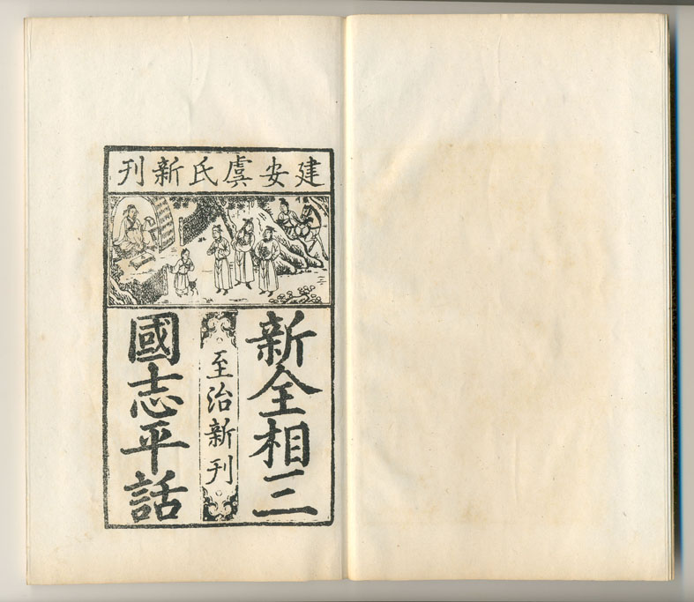

Slide 12
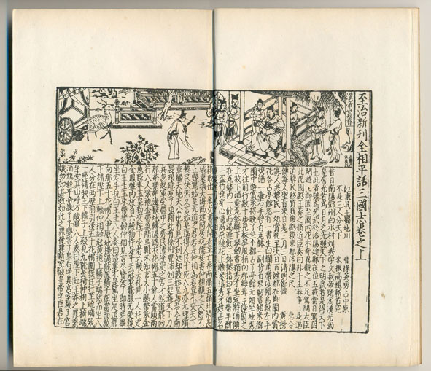

Slide 13
明代：现存最早的《三国志通俗演义》嘉靖本：即署有“嘉靖壬午(元年，1522)孟夏吉望关中修髯子书于居易亭”的大字精刻本。嘉靖本前有弘治甲寅(1494)庸愚子的序，称《三国志通俗演义》“书成，士君子之好事者，争相誊录，以便观览”，说明到弘治年间此书还是以抄本流传。
《三国志通俗演义》题“晋平阳侯寿史传，后学罗本贯中编次”。关于罗贯中的籍贯、生平，明代人的记载异说纷纭，莫衷一是，只有贾仲明的《录鬼簿续编》(天一阁藏本) 提供了一点较为确切的消息：
罗贯中，太原人，号湖海散人。与人寡合，乐府、隐语极为清新。与余为忘年交，遭时多故，天各一方。至正甲辰(二十四年，1364)复合，别来又六十余年，竟不知其所终。

Slide 14
现存三国小说的明刻本有二十多种，大致可分为两类：一类是和嘉靖本相似的刻本，一类主要是题为《三国志传》的闽本。
嘉靖本和《三国志传》本在内容和文字上其实并不存在重大的差异， 并不能看作象繁本和简本《水浒传》那样两个不同的版本系统。
清初毛纶、毛宗岗评本《三国演义》，是最终写定本。

Slide 15
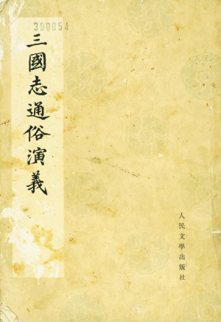
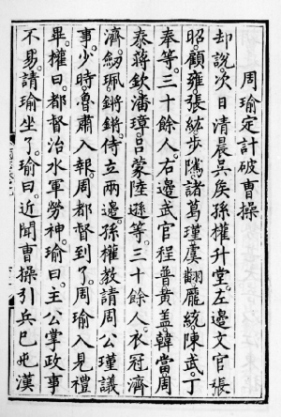
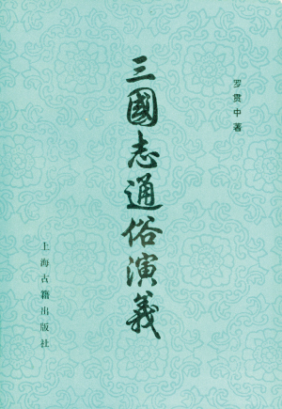
嘉靖本书影

Slide 16
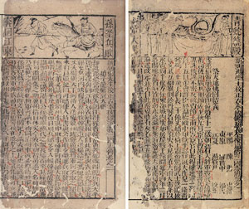
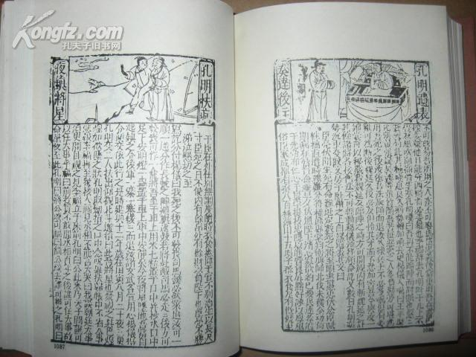
《三国志传》书影

Slide 17
三、《三国志通俗演义》的内容构成
1、历史史实与艺术虚构
庸愚子《三国志通俗演义》序 ：“前代尝以野史作为评话，令瞽者演说，其间言辞鄙缪，又失之于野，士君子多厌之。若东原罗贯中以平阳陈寿传，考诸国史，自汉灵帝中平元年， 终于晋太康元年之事，留心损益，目之为《三国志通俗演义》。文不甚深，言不甚俗，事纪其实，亦庶几乎史。”
章学诚《丙辰札记》：“惟《三国演义》，则七分实事，三分虚构，以致观者往往为所惑乱。 ”
与《三国志平话》相比较，历史真实性得到显著提高。
“江东吴土蜀地川，曹操英勇占中原。不是三人分天下，来报高祖斩首冤。”《三国志平话》“司马仲相断狱”、“刘渊兴汉”
曹操地位的提升：在二百廿四节题目中，刘备的名字出现了24次，而曹操的名字则出现了33次
诸葛亮形象的改变
非叙事性内容的增加

Slide 18
“羽翼信史”的创作目的
庸愚子《三国志通俗演义》序：“书成，士君子之好事者，争相誊录，以便观览，则三国之盛衰治乱，人物之出处藏否，一开卷，千百载之事豁然于心胸矣。”
陈继儒的《叙列国传》：“《列传》始自周某王之某年，迄某王之某年，事核而详，语俚而显，诸如朝会盟誓之期，征讨战攻之数，山川道里之险夷，人物名号之真诞，灿若胪列，即野修无条朝常，著议难参国是，而循名稽实，亦足补经史之所未赅，譬诸有家者按其成簿，则先世之产业厘然，是《列传》亦世宙间之大账簿也，如是虽与经史并传可也。”
王黉《开辟衍绎通俗志传》序：“自盘古氏分天地起，至武王伐纣止，将天象、日月、山川、草木、禽兽 及民用器物、婚配、饮食、药石、礼法、圣主、贤臣、孝子、节妇，一一载得明白。知有出处，而识开辟，至今有所考，使民不至于互相讹传矣。故名曰《开辟衍绎》云。”
《三国志通俗演义》处理历史题材的态度和方式实际上已成为明代历史演义创作普遍遵循的法则，从而确立了历史演义这一小说类基本的题材特征。早期长篇小说或多或少和历史发生关系，英雄传奇如《水浒传》、神魔小说如《封神演义》，都涉及具体的历史背景和历史人物，但很容易将它们和历史演义区别开来，主要是因为各自处理史料的态度和方式是显然不同的。

Slide 19
2、正统观念与道德评判
其书(指《三国志》)以魏为正统，至习凿齿作《汉晋春秋》始立异议。自朱子以来，无不是凿齿而非寿。然以理而论，寿之谬万万无辞；以势而论，而凿齿帝汉顺而易，寿欲帝汉逆而难。盖凿齿时晋巳南渡，其事有类乎蜀，为偏安者争正统，此孚于当代之论者也。寿则身为晋武之臣，而晋武承魏之统，伪魏是伪晋矣，其能行于当代哉?此犹宋太祖篡立近于魏，而北汉、南唐迹近于蜀，故北宋诸儒皆有所避而不伪魏。高宗以后，偏安江左，近于蜀，而中原魏地全入于金，故南宋诸儒乃纷起而帝蜀。此皆当论其世，未可以一格绳也 。（《四库总目提要》）
王彭尝云：“涂巷中小儿薄劣，其家所厌苦，辄与钱，令聚坐听说古话。至说三国事，闻刘玄德败，颦蹙有出涕者；闻曹操败，即喜唱快。以是知君子小人之泽，百世不斩。”彭，恺之子，为武吏，颇知文章，余尝为作哀辞，字大年。（《东坡志林》）
小说与史书创作目的之区别。

Slide 20
3、通俗观与文学性
杨尔曾《东西两晋演义序》：“一代肇兴，必有一代之史；而有信史，有野史，好事者聚取而演之，以通俗谕人，名曰演义，盖自罗贯中《水浒传》、《三国传》始也。”
陈继儒《唐书志传》序：“往日前后汉、魏、吴、蜀、唐、宋咸有正史，其事文载之不啻详矣，后世则有演义。演义，以通俗为义者也。”
甄伟《西汉通俗演义》序：“西汉有马迁史，辞简义古，为千载良史，天下古今诵之， 予又何以通俗为邪?俗不可通，则义不必演矣。”
袁宏道《东西汉通俗演义》序（据宝华楼刊本《全汉志传》）对此有较形象的阐释：“人言《水浒传》奇，果奇。予每检《十三经》或《二十一史》，一展卷即忽欲睡去，未有《水浒》之明白晓畅，语之家常，使我捧玩不能释手者也。……今天下自衣冠以至村哥里妇，自七十老翁以至三尺童子，谈及刘季起丰沛、项羽不渡乌江、王莽纂位、光武中兴事， 无不能悉数颠末，详其姓氏里居，自朝至暮，自昏彻旦，几忘食忘寝，聚讼言之不倦。及举《 汉书》、汉史示人，毋论不能解，即解亦多不能竟，几使听者垂头，见者却步。”

Slide 21
既倚重史料，又不排斥虚构，使《三国志通俗演义》获得强大的艺术活力和开阔的艺术空间，而不是拘泥史实，成为史料的奴隶；使它能大胆地吸收大量于史无证但精采生动的传说故事(如桃园结义、三气周瑜)，可以根据史料大加渲染和夸张(如三顾茅庐)，也可以从形象塑造的需要出发对史料作“张冠李戴”、“移花接木”的处理(如鞭督邮由刘备移到张飞，斩华雄由坚然移至关羽)。
历史演义的作者们对通俗性的重视，体现了他们对这类小说审美价值的朦胧认识。但是，在大多数作者的观念中，“据实录”、“羽翼信史”是第一位的，通俗性处于附庸的地位，是手段而不是目的。因此，明代继《三国志通俗演义》之后出现的历史演义，有的在历史真实性上超过了《三国志通俗演义》，如冯梦龙的《新列国志》，但在文学成就上没有超过《三国志通俗演义》的作品。历史演义创作“后不如前”的现象，和创作观念上的偏差有很大的关系，过分强调历史真实，制约了艺术创造力的发挥。

Slide 22
四、《三国志通俗演义》的形象塑造
毛宗岗《读三国志法》：
诸葛亮：
历稽载籍，贤相如林，而名高万古者莫如孔明。其处而弹琴抱膝，居然隐士风流；出而羽扇纶巾，不改雅人深致。在草庐之中，而识三分天下，则达乎天时；承顾命之重，而至六出祁山，则尽乎人事。七擒八阵，木牛流马，既已疑鬼疑神之不测；鞠躬尽瘁，志决身歼，乃是为臣为子之用心。比管、乐则过之，比伊、吕则兼之，是古今来贤相中第一奇人。（隆中对策。草船借箭。空城计。）

Slide 23
关羽：
历稽载籍，名将如云，而绝伦超群者莫如云长。青史对青灯，则极其儒雅；赤心如赤面，则极其英灵。秉烛达旦，人传其大节；单刀赴会，世服其神威。独行千里，报主之志坚；义释华容，酬恩之谊重。作事如青天白日，待人如霁月光风。心则赵抃焚香告帝之心而磊落过之，意则阮籍白眼傲物之意而严正过之。是古今来名将中第一奇人。

Slide 24
曹操：
历稽载籍，奸雄接踵，而智足以揽人才而欺天下者莫如曹操。听荀彧勤王之说，而自比周文，则有似乎忠；黜袁术撍号之非，而愿为曹侯，则有似乎顺；不杀陈琳而爱其才，则有似乎宽；不追关公以全其志，则有似乎义。王敦不能用郭璞，而操之得士过之；桓温不能识王猛，而操之知人过之。李林甫虽能制禄山，不如操之击乌桓于塞外；韩侂胄虽能贬秦桧，不若操之讨董卓于生前。窃国家之柄而姑存其号，异于王莽之显然弑君；留改革之事以俟其儿，胜于刘裕之急欲纂晋，是古今来奸雄中第一奇人。

Slide 25
五、《三国志通俗演义》的文体特征
1、文言与白话
历史演义史实性内容使它不便于像其他纯虚构作品那样运用和口语接近的白话文，而需要在语言上营造一种距离感，使读者感到作品的语言“时态”和历史内容是相一致的，给读者一种“真实”的假象。距离感需要通过语言适度的“陌生化”来实现，使其既具有一定的古旧色彩，又不影响审美接受。“文不甚深、言不甚俗”其实正是强调了这种分寸感。

Slide 26
第五回 发矫诏诸镇应曹公 破关兵三英战吕布：
忽探子来报：“华雄引铁骑下关，用长竿挑着孙太守赤帻，来寨前大骂搦战。”绍曰：“谁敢去战？”袁术背后转出骁将俞涉曰：“小将愿往。”绍喜，便着俞涉出马。即时报来：“俞涉与华雄战不三合，被华雄斩了。”众大惊。太守韩馥曰：“吾有上将潘凤，可斩华雄。”绍急令出战。潘凤手提大斧上马。去不多时，飞马来报：“潘凤又被华雄斩了。”众皆失色。绍曰：“可惜吾上将颜良、文丑未至！得一人在此，何惧华雄！”言未毕，阶下一人大呼出曰：“小将愿往斩华雄头，献于帐下！”众视之，见其人身长九尺，髯长二尺，丹凤眼，卧蚕眉，面如重枣，声如巨钟，立于帐前。绍问何人。公孙瓒曰：“此刘玄德之弟关羽也。”绍问现居何职。瓒曰：“跟随刘玄德充马弓手。”帐上袁术大喝曰：“汝欺吾众诸侯无大将耶？量一弓手，安敢乱言！与我打出！”曹操急止之曰：“公路息怒。此人既出大言，必有勇略；试教出马，如其不胜，责之未迟。”袁绍曰：“使一弓手出战，必为华雄所笑。”操曰：“此人仪表不俗，华雄安知他是弓手？”关公曰：“如不胜，请斩某头。”操教酾热酒一杯，与关公饮了上马。关公曰：“酒且斟下，某去便来。”出帐提刀，飞身上马。众诸侯听得关外鼓声大振，喊声大举，如天摧地塌，岳撼山崩，众皆失惊。正欲探听，鸾铃响处，马到中军，云长提华雄之头，掷于地上。其酒尚温。后人有诗赞之曰：
威镇乾坤第一功，辕门画鼓响冬冬。
云长停盏施英勇，酒尚温时斩华雄。

Slide 27
河南高台曲《关公辞曹》：
曹孟德在马上一声大叫，
关二弟听我说你且慢逃。
在许都我待你哪点不好？
顿顿饭包饺子又炸油条。
你大嫂亲自下厨戳锅燎灶，
大冷天忙得她热汗不消。
白面馍夹腊肉你吃腻了，
又给你蒸一锅马齿菜包。
搬蒜臼还把那蒜汁儿捣，
萝卜丝儿拌香油调了一瓢。……

Slide 28
京剧《 灞桥挑袍 》中有曹操的宾白：“ 想云长自进吾营，老夫三日一大宴，五日一小宴，上马献金，下马献银，赠袍赐马，奉送美女十名，赠之物，不计其数，待他十分恩厚。只求他真心襄助老夫，如今闻得刘备音讯，就要弃我而去。
唉，云长啊云长，你于心可忍？”
京剧《 华容道 》：
在曹营我待你恩高意好，
上马金下马银美女红袍。
保荐你寿亭侯爵禄不小，
难道说你忘却了旧日故交。

Slide 29
2、史论、载文和注释
《三国志通俗演义》和宋元讲史平话相比，口头文学的体裁特征更少了，平话中的头回、开场诗和散场诗被删除，而保留并完善了分卷立目的形式，书面化的特征比讲史平话更显著，尤其是受《资治通鉴》等史著的影响，采用了《通鉴》体和其他史体的某些体裁特点，使它比一般通俗小说更接近于传统的著述文体。
这些体裁特点总的来看不符合小说的艺术要求，往往导致叙事枝蔓而不连贯，也使作品显得文体不纯。毛宗岗评本对上述体裁特点多有修改。对人物的品评论赞，不求收罗宏富，而注意和作品基本倾向相统一，如曹操之死，毛本删除了嘉靖本中所有论赞，而加了一首讥讽曹操的《邺中歌》。毛本也删除了大量书、表之类文字，使行文更加洗练；嘉靖本中的小字注概被删除，有的注文内容融入正文或评语。这些修改，强化了作品的小说文体特征，也使小说的艺术性得到提高。

Slide 30
3、章回体
《三国志通俗演义》共二百四十节。其他早期长篇小说如《水浒传》、《西游记》、《金瓶梅调话》等已使用偶句作回目，而《三国志通俗演义》不称回，每节用单句作题目，到崇祯间吴观明刊《三国志》，才以二节合为一回，但正文还是以单句为题；到毛宗岗评本《三国演义》，才彻底改为偶句回目。《三国志通俗演义》不称回、单句题目的形式，除承袭讲史平话的特点外，可能还受到《资治通鉴纲目》的影响，因为有些题目的措词和《纲目》的条目很接近。如“曹操定陶破吕布”，《纲目》有“二年春正月，曹操败吕布于定陶”条；“曹操杖杀伏皇后”，《纲目》有“十一月，魏公操杀皇后伏氏及皇子二人”条；“刘玄德智取汉中”，《纲目》有“夏五月，操引还，备遂取汉中”条；“曹孟德忌杀杨修”，《纲目》有“魏王操杀丞相主簿”条(按郑本和汤本此节题作“曹孟德杀主簿”，更接近于《纲目》)；“刘备进位汉中王”，《纲目》有“秋七月，刘备自立为汉中王”条。两相比较，不难看出《三国志通俗演义》模仿《纲目》的痕迹。明代大多数历史演义采用的是这种不称回、单句题目的形式，似乎有意以此区别于其他类型的通俗小说。

Slide 31
六、《三国志通俗演义》的叙事特征
1、客观型全知叙事
全知叙事大致可以分为两种类型。一是主观型，这类模式的叙述者不仅全知全能，而且君临一切，常常在叙事过程中跳出来凌驾于故事之上，直接发表议论或感想来指点叙述接受者，干预叙述的进程。古代通俗小说一般采用此种叙事模式。二是客观型，这类模式的叙述者以一种相对来说较为隐蔽的态度进行叙述，他尽量以客观公正的姿态来处理故事，通常不在叙述过程中作议论式的干预。古代史书大都采用这种模式，以示信实而不带偏见，表明自己不过是历史事实的一个记录者。当需要在书中表达自己的历史观点时，史家往往将史论放在一篇的末了，用直接引语的形式表达，目的是为了显示其客观性。如《左传》中的“君子曰”，《史记》中的“太史公曰”，《汉书》中的“赞曰”，皆属此类。

Slide 32
2、预示与对比
毛宗岗《读法》：“《三国》一书，有隔年下种、先时伏着之妙。”他又把这种手段称之为“伏笔”。“伏笔” 差不多就是现代叙事理论中的“预示”手段，即在叙述过程中，预示事件发展的态势，前面的叙述作为后来情节的铺垫或征兆。预示和预述不同，后者是将事件的结果提前告诉读者。预示手法的运用使前后情节发生关联和呼应，从而增强情节的整体感。毛宗岗在《读法》中举到这方面的例子有：“如西蜀刘璋乃刘焉之子，而首卷将叙刘备，先叙刘焉，早为取西川伏下一笔。又于玄德破黄巾时，并叙曹操，带叙董卓，早为董卓乱国、曹操专权伏下一笔。赵云归昭烈在古城聚义之时，而昭烈之遇赵云，早于磐河战公孙时伏下一笔……”一连举了十二个例子，并说：“自此而外，凡伏笔之处，指不胜屈。”需要指出的是，毛宗岗所举的例子中，有的前后内容是由历史事实本身年决定的，而并非出于作者的有意安排；有的所谓伏笔前后相隔太远 ，一般读者没有毛宗岗那样的细如发丝的文心，未必都能意识到这是伏笔，因此这类伏笔客观上很难收到预期的艺术效果。但毛宗岗在一些回评和夹批中对预示手法的揭示，确实颇中肯綮。

Slide 33
建宁二年四月十五日，帝会群臣于温德殿中。方欲升座，殿角狂风大作，见一青蛇，从梁上飞下来，约二十余丈长，蟠于椅上。灵帝惊倒，武士急慌救出；文武互相推拥，倒于丹墀者无数。须臾不见。片时大雷大雨，降以冰雹，到半夜方住，东都城中坏却房屋数千余间。建宁四年二月，洛阳地震，省垣皆倒；海水泛溢，登、莱、沂、密尽被大浪卷扫居民入海，遂改年为熹平。自此边界时有反者。熹平五年，改光和，雌鸡化雄；六月朔，黑气十余丈，飞入温德殿中；秋七月，有虹见于玉堂，五原山岸，尽皆崩裂。种种不祥，非止一端。

Slide 34
对比：毛宗岗《读法》称之为“奇峰对插、锦屏对峙之妙”，“其对之法，有正对者，有反对者，有一卷之中自为对者，有隔数十卷而遥为对者。”毛宗岗举了大量这方面的例子，其中有人物形象的对比，其功能并不仅仅限叙事，对性格塑造、思想倾向的传达都能起到很好的作用。而作为一种叙事技巧，对比则和预示一样，能使故事情节显得紧凑和具有整体感。《三国志通俗演义》长近百年的复杂内容如果缺乏精心的组织，其叙事势必如一盘散沙，杂乱无章。尤其是《三国志通俗演义》在叙事时不断变换空间位置，忽而曹魏，忽而蜀汉，如卷十六“曹子建七步成章”、“汉中王怒杀刘封”、“废献帝曹丕篡汉”、“汉中王成都称帝”四节相连，两两相对，如何将其联系在一起呢?在这里作者充分发挥了对比的结构功能：曹丕威逼献帝禅让，刘备则一再逊辞称帝，内容上的对比使单元情节之间的联系加强。毛宗岗的评改本将嘉靖本的两节合成一回时 ，即注意到这种对比，并在许多回目上作了修改，以突出其对称性，如第七十九回即作“兄逼弟曹植赋诗，侄陷叔刘封伏法。”

Slide 35
3、叙事结构
三国一书，总起总结之中，又有六起六结。其叙献帝，则以董卓废立为一起， 以曹丕篡夺为一结。其叙西蜀，则以成都称帝为一起，而以绵竹出降为一结。其叙刘、关、 张三人，则以桃园结义为一起，而以白帝托孤为一结。其叙诸葛亮，则以三顾茅庐为一起，而以六出祁山为一结。其叙魏国，则以黄初改元为一起，而以司马受禅为一结。其叙东吴，则以孙坚匿玺为一起，而以孙皓衔璧为一结。凡此数段文字，联络交互于其间，或此方起而彼已结，或此末结而彼又起，读之不见其断续之迹，而按之自有章法之可知也。《三国志读法》

